Slide 1
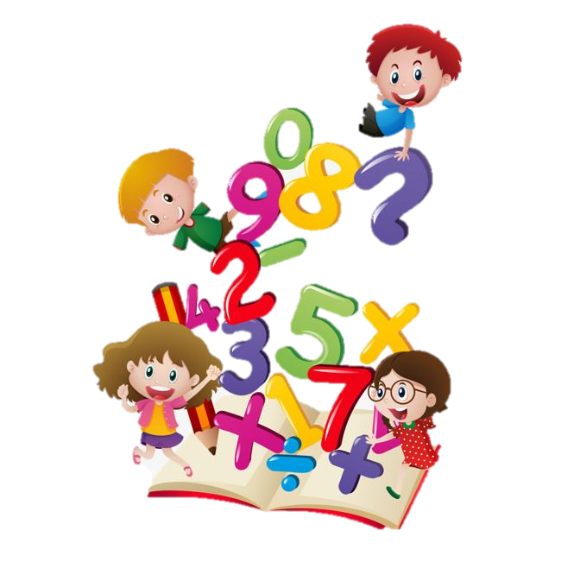
PEMBAGIAN
3
rd
Talenta Primary School

Slide 2
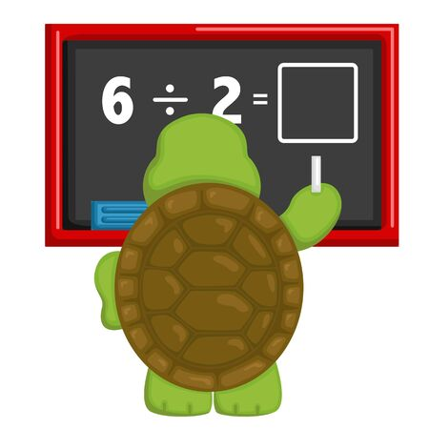
PEMBAGIAN
PEMBAGIAN DAPAT DISELESAIKAN DENGAN DUA CARA :
Pengurangan Berulang
Cara Bersusun

Slide 3
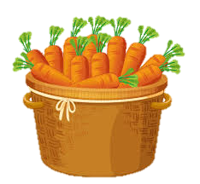
PERHATIKAN!
Ibu Rina membeli 12 buah wortel dalam satu keranjang. Kemudian Ibu Rina menyimpan wortel-wortel tersebut ke dalam 4 kantung plastik dengan jumlah yang sama banyak. Berapa jumlah wortel dalam setiap kantung plastik?

Slide 4
Pembagian dengan Cara Pengurangan Berulang
12 – 4 – 4 – 4 = 0
Jadi, masing-masing kantung plastik berisi 3 buah wortel.

Slide 5
PEMBAGIAN DENGAN CARA BERSUSUN
Contoh Soal :
62 ÷ 2 = ...
Langkah 1
6 ÷ 2 = 3
Langkah 6
1 × 2 = 2
3
1
Langkah 2
3 × 2 = 6
Hasil perkalian 3 × 2 ditulis di bawah angka 6
Langkah 7
2 - 2 = 0
2
62
6
-
2
Langkah 3
6 - 6 = 0
2
-
Langkah 4
Turunkan angka 2
0
Langkah 5
2 ÷ 2 = 1

Slide 6
PEMBAGIAN DENGAN CARA BERSUSUN
Contoh Soal :
85 ÷ 5 = ...
Langkah 1
8 ÷ 5 = 1 , sisa 3
Langkah 6
7 × 5 = 35
1
7
Langkah 2
1 × 5 = 5
Hasil perkalian 1 × 5 ditulis di bawah angka 8
Langkah 7
35 - 35 = 0
5
85
5
-
3
5
Langkah 3
8 - 5 = 3
35
-
Langkah 4
Turunkan angka 5
0
Langkah 5
35 ÷ 5 = 7

Slide 7
PEMBAGIAN DENGAN CARA BERSUSUN
Contoh Soal :
273 ÷ 3 = ...
Langkah 1
27 ÷ 3 = 9
Langkah 6
1 × 3 = 3
9
1
Langkah 2
9 × 3 = 27
Hasil perkalian 9 × 3 ditulis di bawah angka 27
Langkah 7
3 - 3 = 0
3
273
27
-
3
Langkah 3
27 - 27 = 0
3
-
Langkah 4
Turunkan angka 3
0
Langkah 5
3 ÷ 3 = 1

Slide 8
SOAL CERITA PEMBAGIAN
Dito membeli 210 buah mangga. Dito ingin memasukkan buah mangga tersebut ke dalam 6 bungkusan dengan jumlah sama banyak untuk dijual. Berapa jumlah buah mangga dalam setiap bungkusan?
Diketahui :
Dito membeli 210 buah mangga.
Dito ingin memasukkan buah mangga tersebut ke dalam 6 bungkusan dengan jumlah sama banyak untuk dijual.
Ditanyakan :
Berapa jumlah buah mangga dalam setiap bungkusan?
Jawab :
210 ÷ 6 =
35
3
5
6
210
18
-
0
3
30
-
0
Jadi,
jumlah buah mangga dalam setiap bungkusan ada 35 buah.

Slide 9
TUGAS
Selesaikanlah pembagian di bawah ini menggunakan cara bersusun!
84 ÷ 3 = ...
75 ÷ 3 = ...
216 ÷ 6 = ...
450 ÷ 3 = ...
Bu Risma membawa 240 pensil warna yang akan dibagikan kepada murid-muridnya. Jika setiap anak mendapat 5 pensil warna, berapakah jumlah murid Bu Risma?

